Slide 1
Solicitud de modificación de datos inscritos (inscripción marginal) en el Registro de Uniones de Hecho –Con certificado digital-
24/09/2025
Conselleria de Justicia y Administración Pública
Dirección General de Atención a las Víctimas y Acceso a la Justicia
Servicio de Colegios Profesionales y Registro de Uniones de Hecho de la Comunitat Valenciana

Slide 2
Antes de empezar
Pasos para realizar la solicitud
Rellenar Formulario
3.1. Formulario Datos generales
Documentar
Registrar
Guardar
Carpeta ciudadana

Slide 3
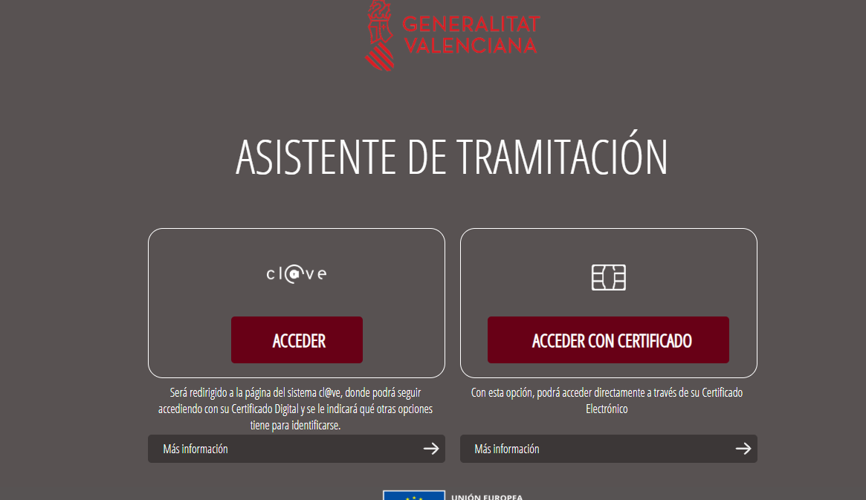
1.1 Antes de empezar. Preparación.
Este trámite se realiza desde la URL (acceso aquí).
Es necesario disponer de Cl@ve o algún certificado digital para acceder al mismo . Con carácter general, se puede tramitar con DNIe, FNMT (Fábrica Nacional de La Moneda y Timbre) y con los certificados de persona jurídica, empleado público o persona física emitidos por la ACCV, además de todos aquellos aceptados por la plataforma de @firma.
Es necesario disponer de Autofirm@ para poder firmar y realizar la presentación telemática.
Para más información consultar Para comenzar - Sede electronica - Generalitat Valenciana

Slide 4
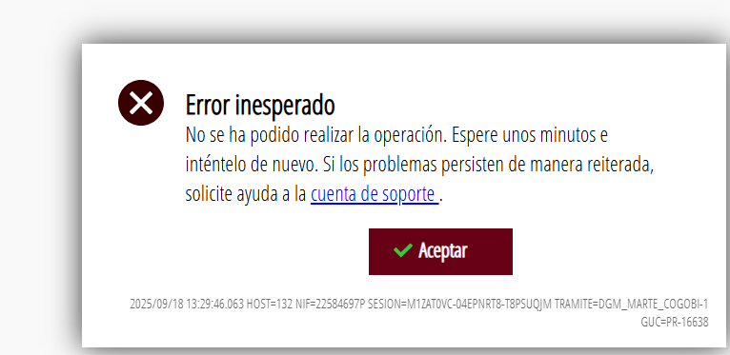
1.2 Antes de empezar. Errores generales
Si aparece la siguiente pantalla informando de un error, se deberá intentar registrar más tarde.

Slide 5
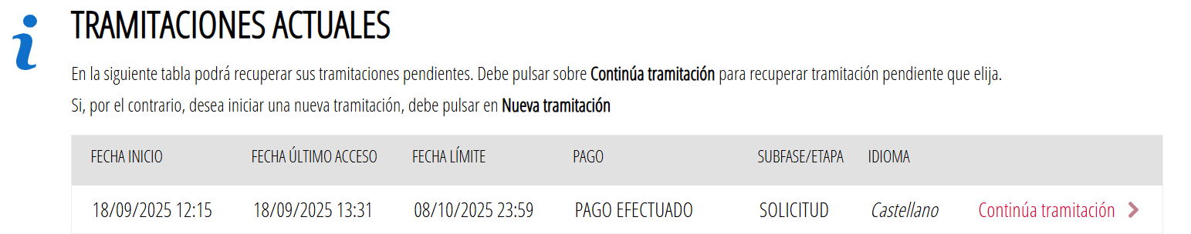
1.3 Antes de empezar. Continuar la tramitación
Si por algún motivo no se finalizó la presentación telemática, al volver a entrar el sistema detectará que tiene una tramitación pendiente y le permitirá continuar.
Al volver a acceder a la solicitud, seleccionar Continúa tramitación

Slide 6
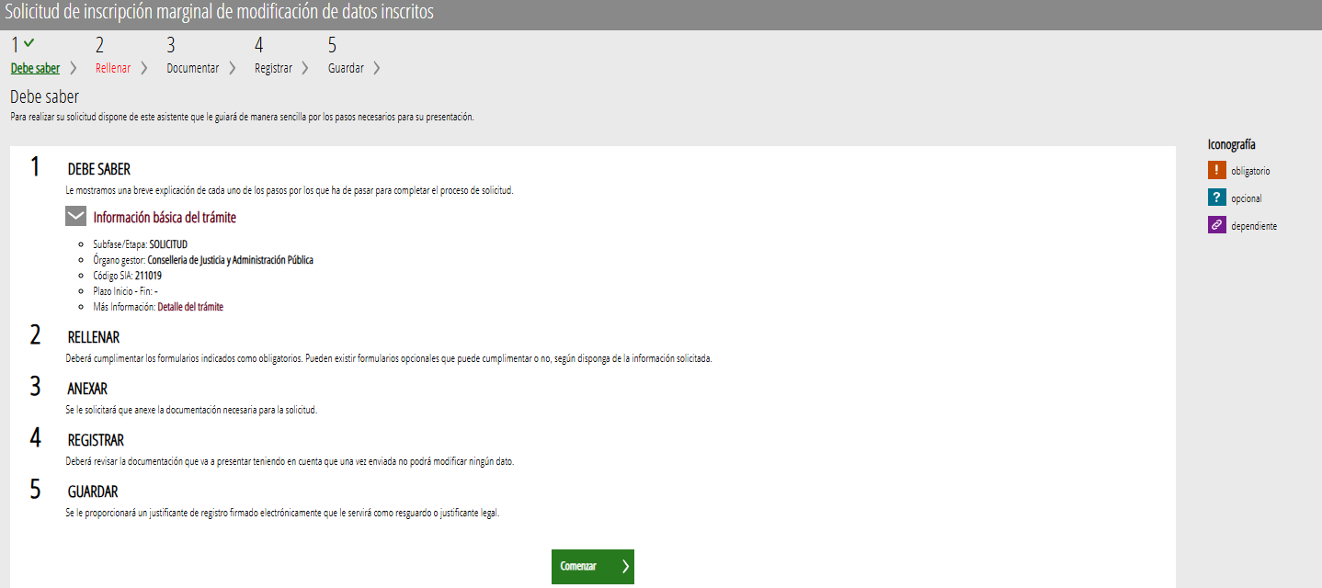
2. Pasos para realizar la solicitud
A continuación, se accede a la primera pantalla que muestra los pasos necesarios para presentar la solicitud de inscripción. Aparecen los apartados Rellenar en el que se debe cumplimentar los formularios. Documentar en el que se solicitará que anexe la documentación necesaria para la solicitud. Registrar en el que se enviará la solicitud. Guardar en el que se proporcionará un justificante

Slide 7
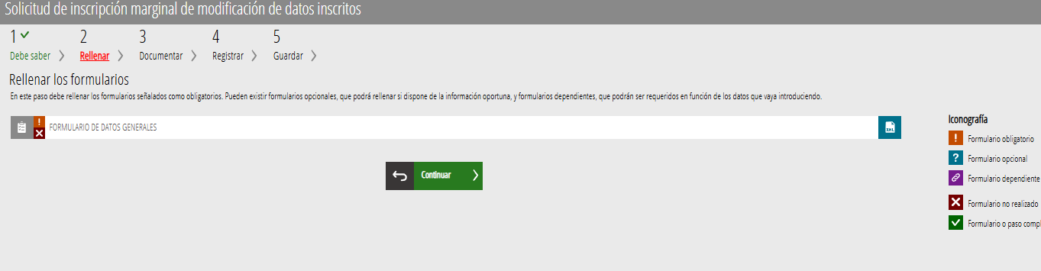
3. Rellenar el formulario
Aparece un formulario.
El formulario de datos generales es en el que se aportan los datos de la persona o entidad interesada.
Para acceder hay que pulsar con el botón izquierdo del ratón sobre el formulario

Slide 8
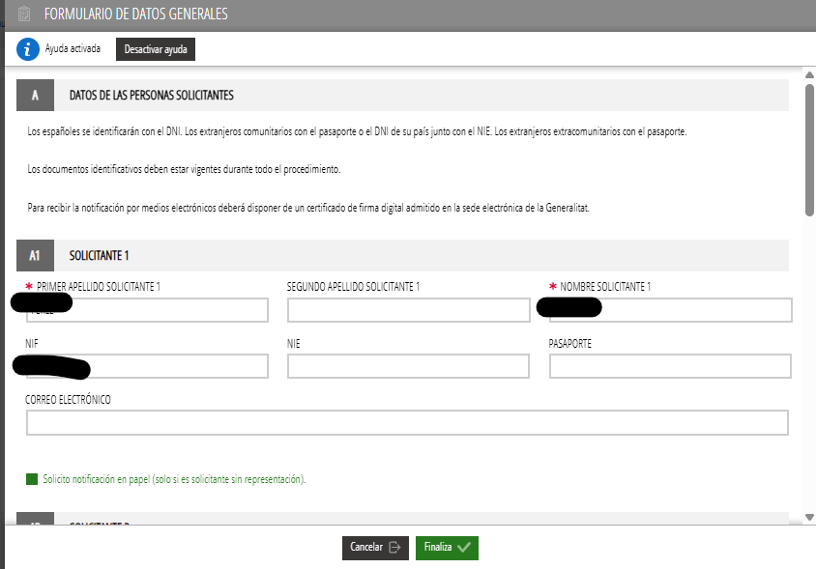
3.1.1 Rellenar el formulario: Formulario Datos generales
Hay que cumplimentar obligatoriamente los campos marcados con un asterisco rojo.
Si solicita la notificación en papel, deberá seleccionar la opción.

Slide 9
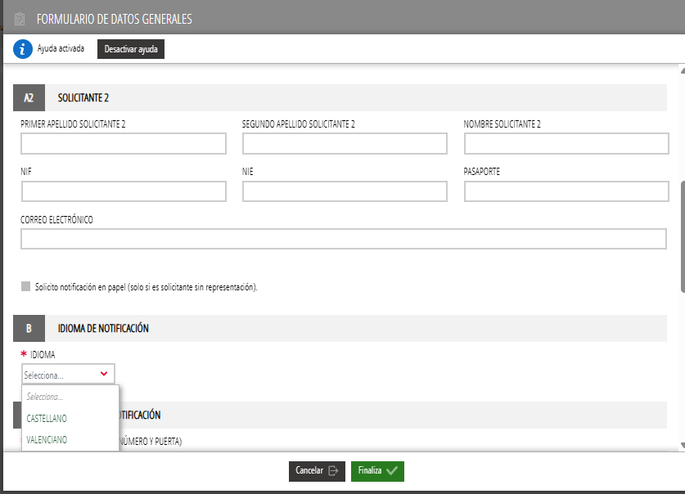
3.1.1 Rellenar el formulario: Formulario Datos generales
Es obligatorio rellenar los datos del Solicitante 1, el solicitante 2 es opcional.
Es obligatorio seleccionar el idioma de notificación.

Slide 10
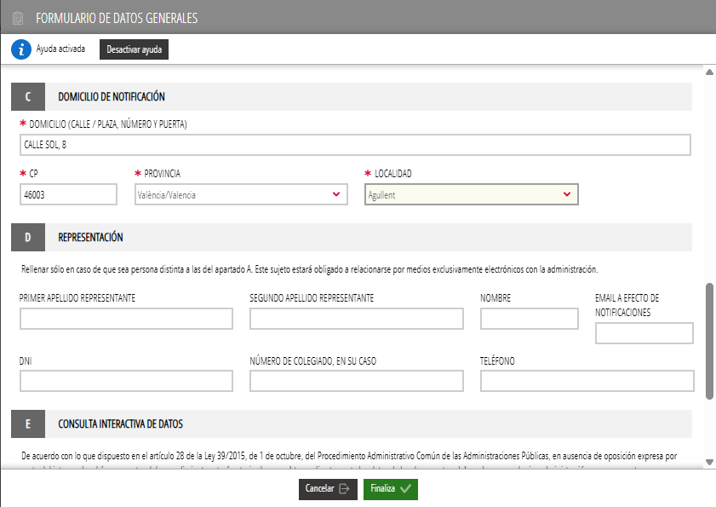
3.1.1 Rellenar el formulario: Formulario Datos generales
El apartado de representación se rellenará en caso de que sea persona distinta a las del apartado A.
Si algún campo obligatorio tuviera un dato que no cumple con los valores o faltase algún campo por rellenar aparecerá un mensaje avisando del campo que falta.

Slide 11
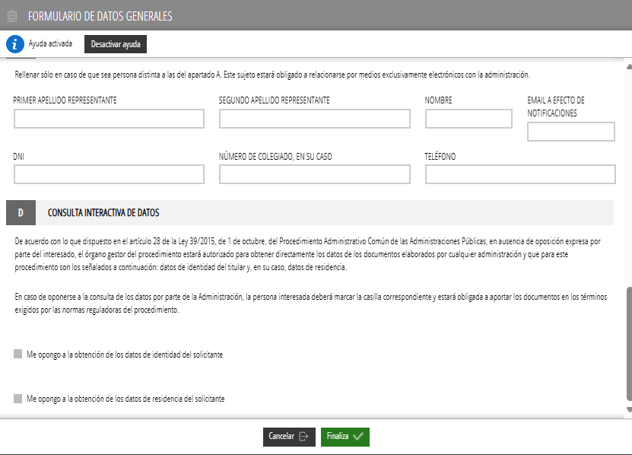
3.1.1 Rellenar el formulario: Formulario Datos generales
Si el solicitante no desea que la Administración obtenga los datos de identidad, deberá marcar las dos opciones. A continuación pulsar Finaliza

Slide 12
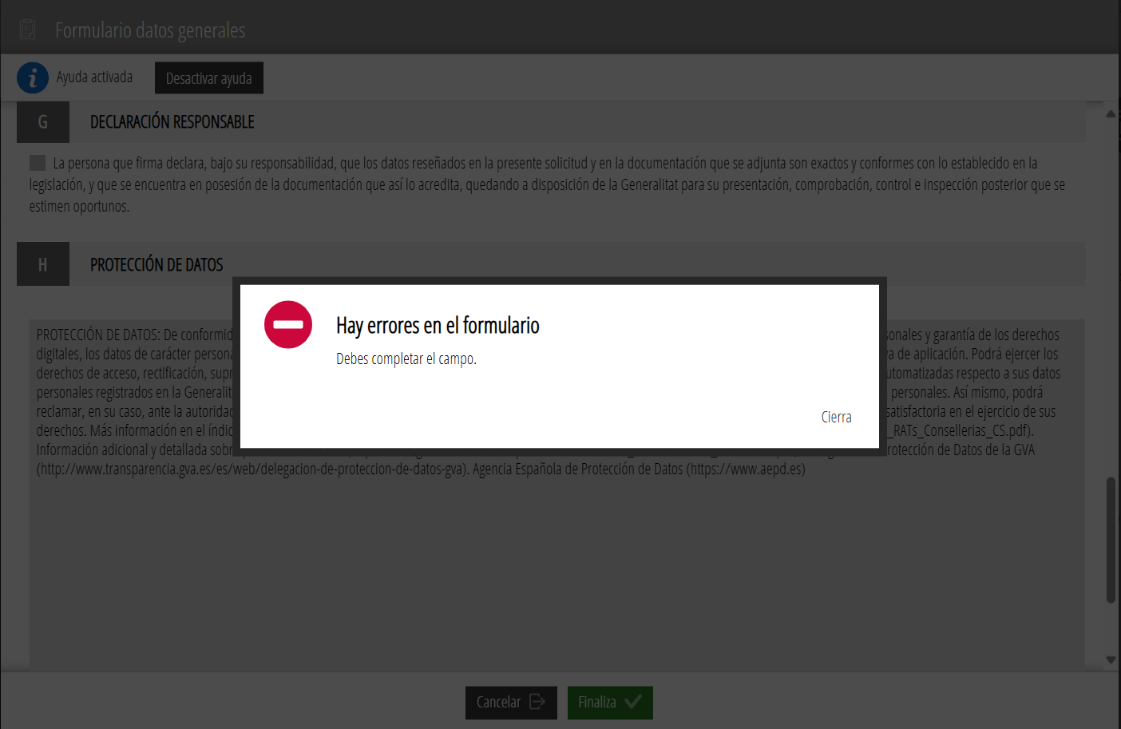
3.1.1 Rellenar el formulario: Formulario Datos generales
Si falta algún dato obligatorio en alguna de las casillas, al pulsar finalizar saltará este mensaje de error y se le resaltará al usuario el apartado concreto a rellenar.

Slide 13
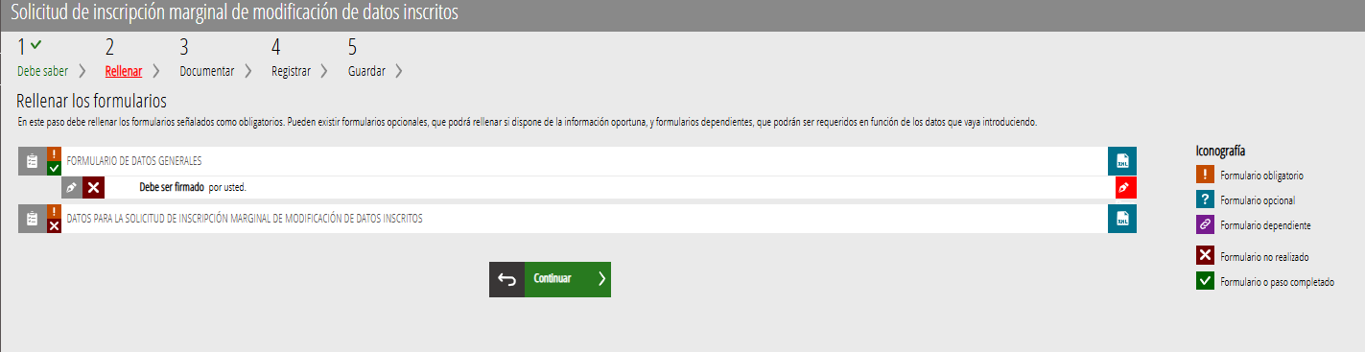
3.1.1 Rellenar el formulario: Formulario Datos generales
Pulsar en el icono de la pluma para firma el formulario

Slide 14
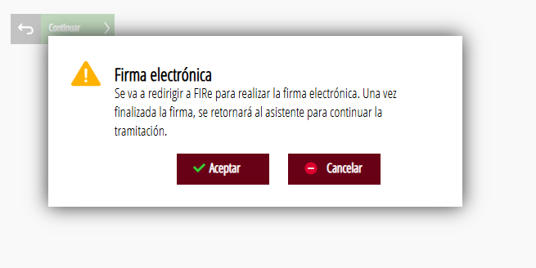
3.1.1 Rellenar el formulario: Formulario Datos generales
Aparecerá una pantalla para la firma electrónica. Pulsar Aceptar

Slide 15
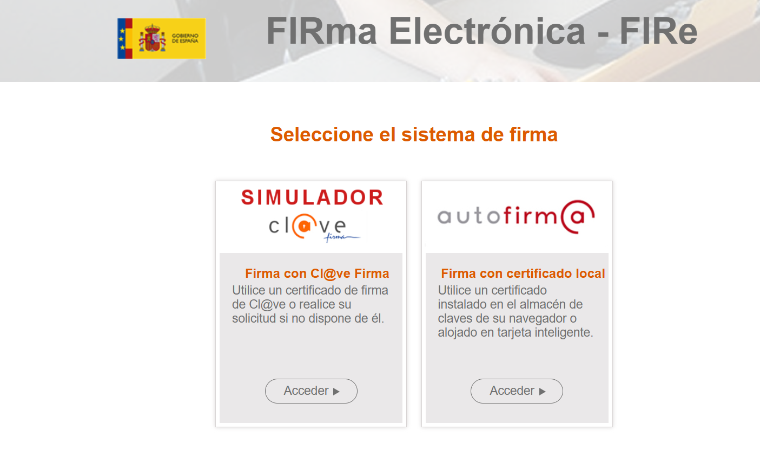
3.1.2 Rellenar el formulario: Firma
Al seleccionar Registra, redirige a la Firma electrónica y habrá que seleccionar una de las opciones y Acceder. La opción más extendida es la del uso de Autofirm@ con un certificado instalado en el ordenador.

Slide 16
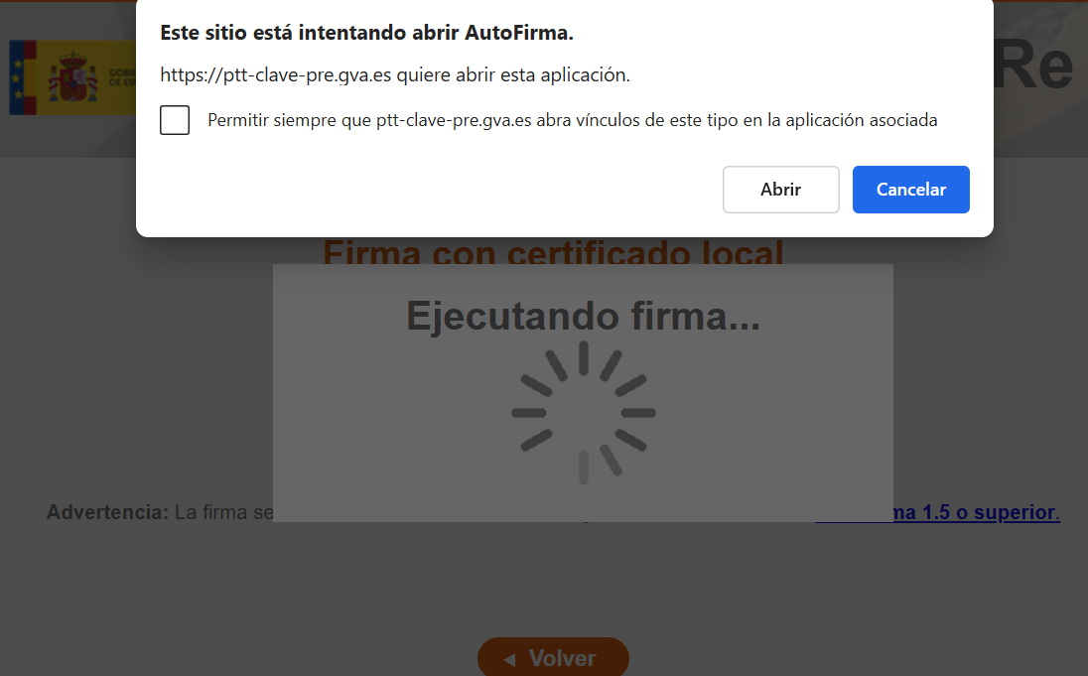
3.1.2 Rellenar el formulario: Firma
Aparecerá una pantalla indicando que está intentando abrir Autofirm@. Pulsar Abrir

Slide 17
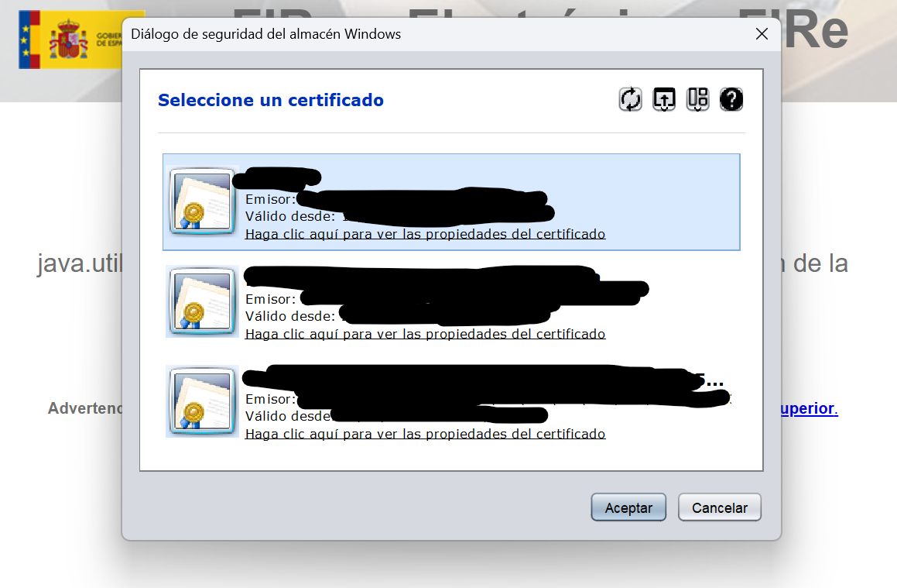
3.1.2 Rellenar el formulario: Firma
Seleccionar el certificado y aceptar

Slide 18
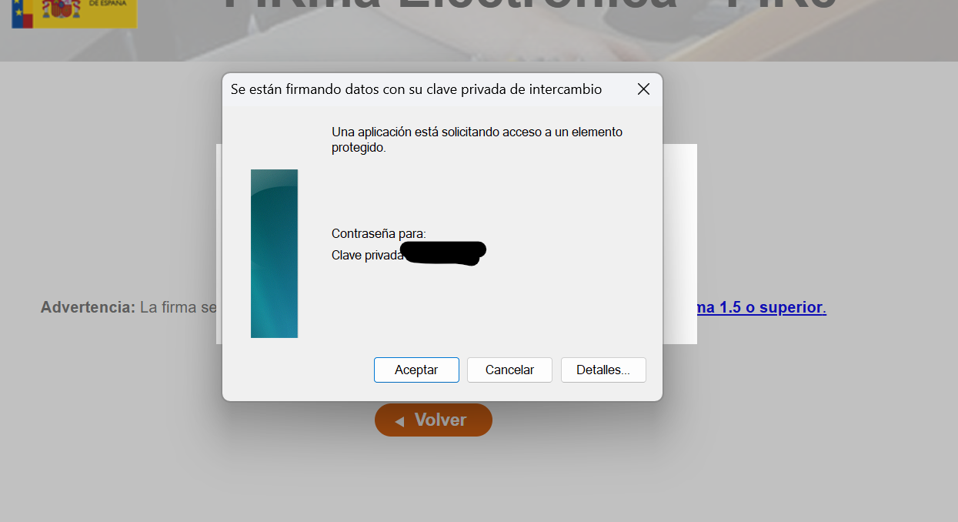
3.1.2 Rellenar el formulario: Firma
Aparecerá una pantalla indicando que se están firmando datos. Pulsar Aceptar

Slide 19
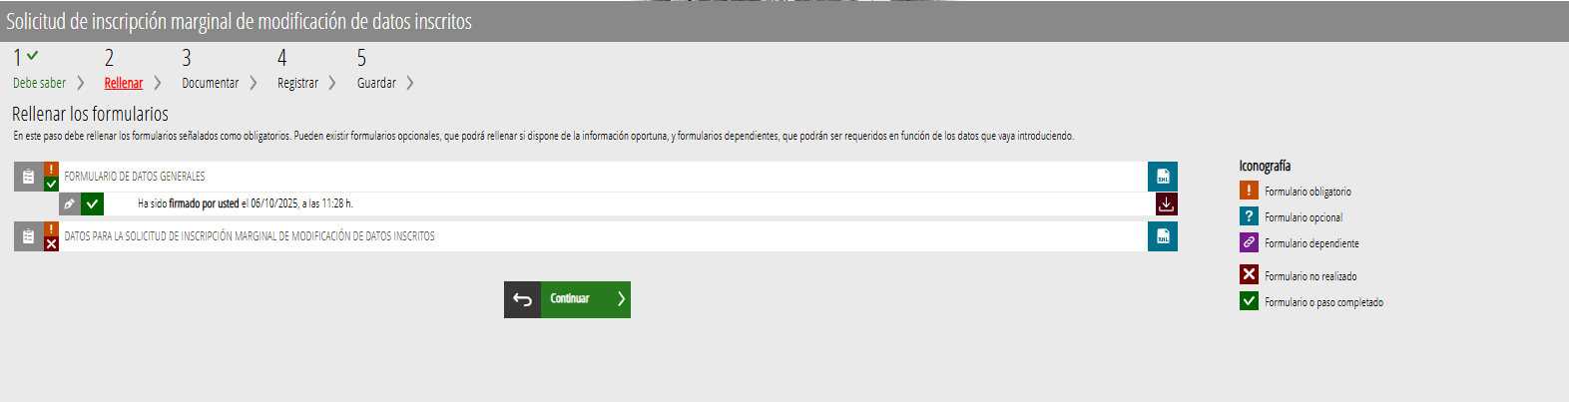
3.1.3 Rellenar el formulario: Formulario Datos generales
Aparecerá el formulario de Datos generales indicando que ha sido firmado con la fecha y hora.
Para descargar el documento, pulsar en el icono de la flecha.
Pulsar sobre Datos para rellenar la solicitud de inscripción marginal de modificación de datos inscritos

Slide 20
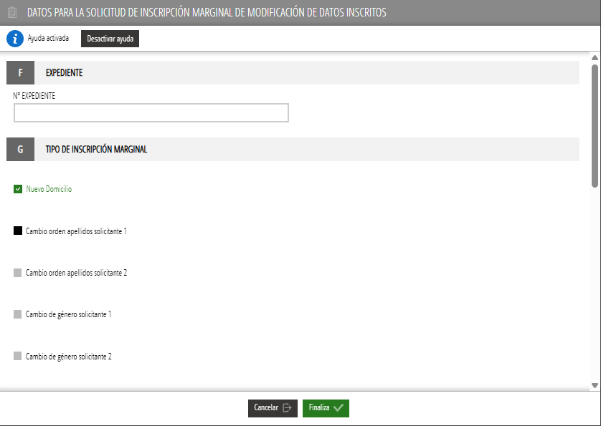
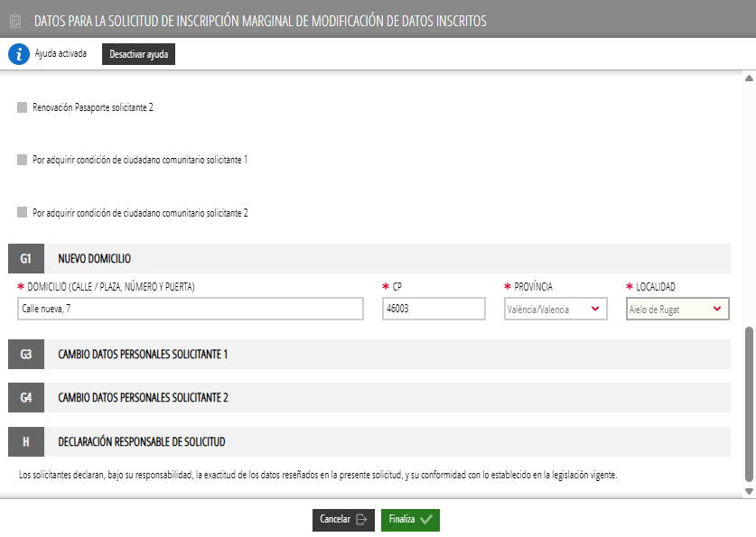
3.1.3 Rellenar el formulario: Formulario Datos generales
Aparecerá una pantalla en la que se podrá indicar el nº de expediente si se tiene, no es obligatorio.
Habrá que seleccionar el tipo de inscripción marginal.
Completar la nueva dirección y pulsar Finaliza

Slide 21
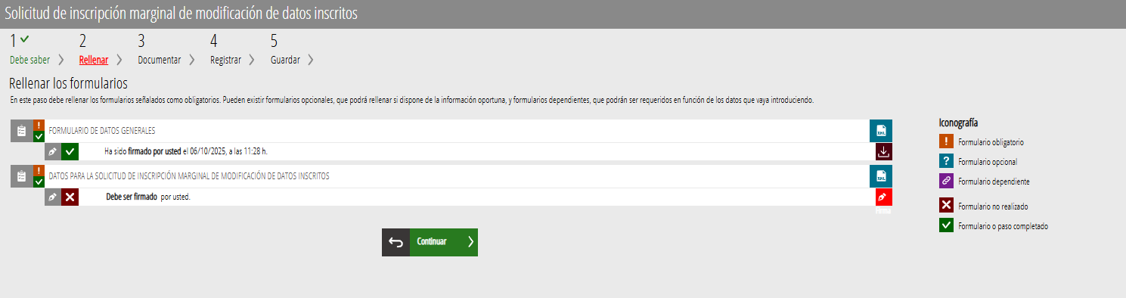
5.1 Registrar: Firma
Aparecerá una pantalla indicando que debe ser firmado el documento de Datos para la solicitud de inscripción marginal. Pulsar en el icono de la pluma.

Slide 22
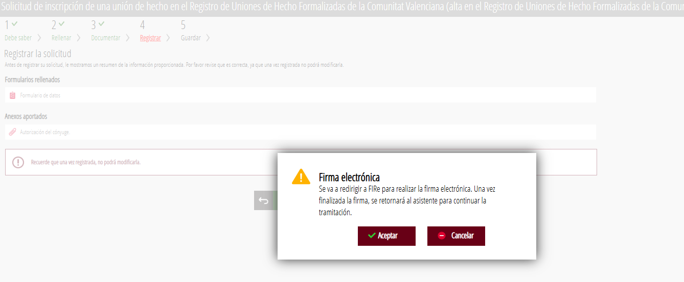
5.1 Registrar: Firma
Aparecerá una pantalla indicando que se va a redirigir a FIR para firmar la solicitud. Pulsar aceptar

Slide 23
5.1 Registrar: Firma
Al seleccionar Registra, redirige a la Firma electrónica y habrá que seleccionar una de las opciones y Acceder. La opción más extendida es la del uso de Autofirm@ con un certificado instalado en el ordenador.

Slide 24
5.1 Registrar: Firma
Aparecerá una pantalla indicando que está intentando abrir Autofirm@. Pulsar Abrir

Slide 25
5.1 Registrar: Firma
Seleccionar el certificado y aceptar

Slide 26
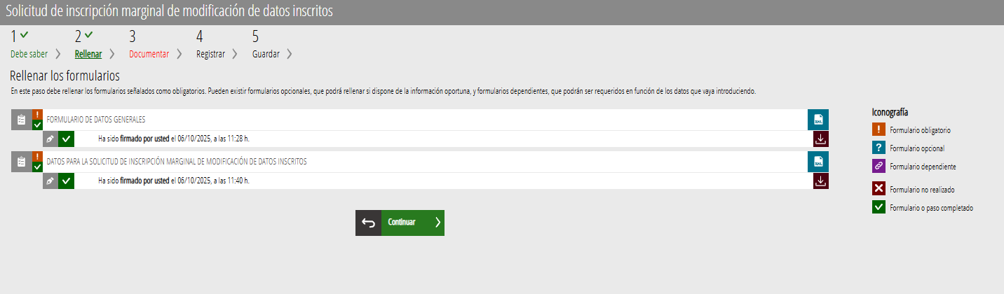
3.1.3 Rellenar el formulario: Formulario Datos generales
Aparecerá el mensaje de que el formulario de datos ha sido firmado, con la fecha y hora.
Para descargar el documento, pulsar en el icono de la flecha.
Pulsar Continuar

Slide 27
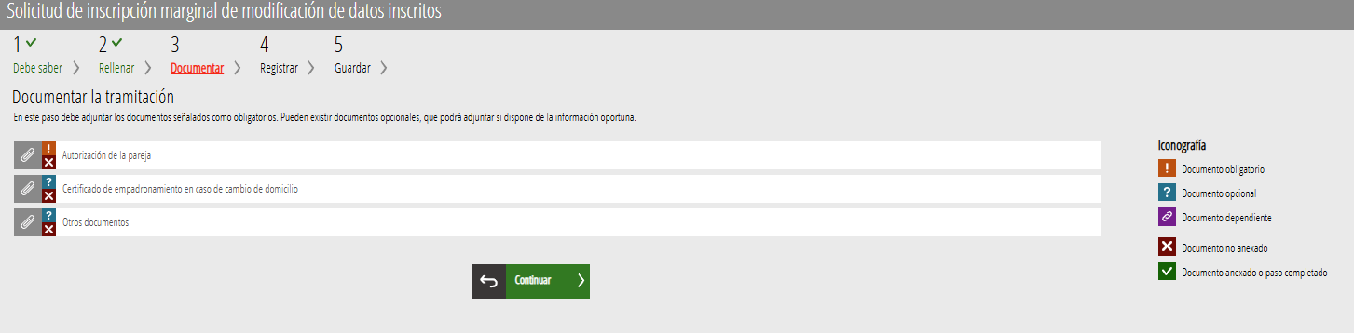
3.1.3 Rellenar el formulario: Formulario Datos generales
Aparecerá una pantalla para adjuntar documentos.
En este caso es obligatorio adjuntar la autorización de pareja
Se pulsa sobre Autorización de la pareja

Slide 28
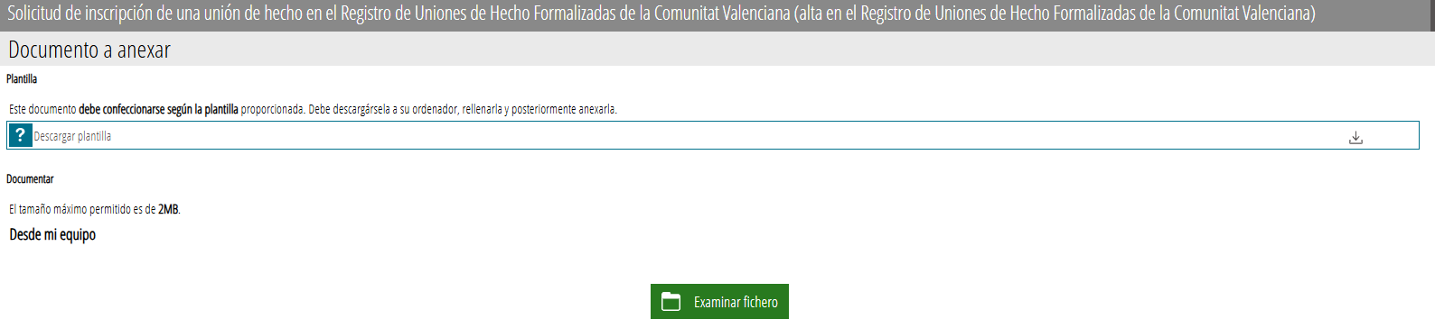
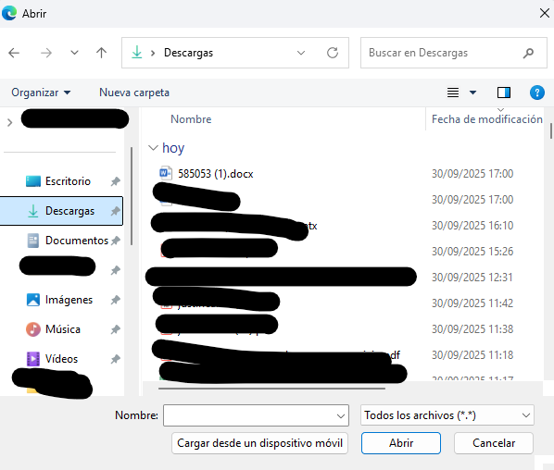
4.1 Documentar. Anexar fichero
Habrá que pulsar sobre el nombre de los documentos, se descargará un documento Word en el PC. Habrá que cumplimentarlo.
Habrá que pulsar en Examinar Fichero y adjuntar el documento cumplimentado. Se abrirá una ventana emergente para seleccionar el documento a adjuntar.

Slide 29
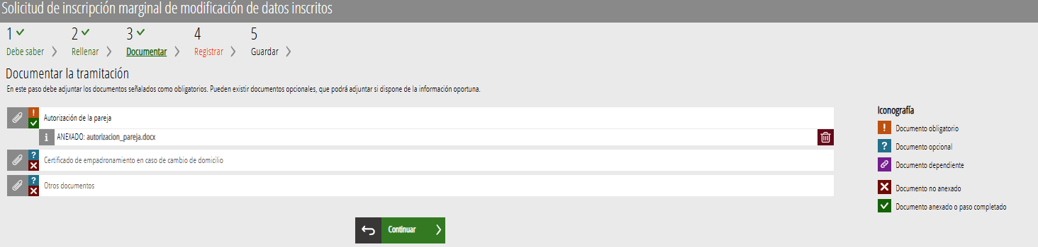
4.2 Documentar. Anexar fichero
Una vez seleccionado el fichero desde nuestro sistema, habrá que pulsar Subir Fichero si es correcto o Quitar fichero si no fuera el deseado.
Una vez anexado también se puede eliminar el documento pulsando el icono de la papelera
Aparecerá el documento anexado
Si está todo correcto, se pulsa continuar.

Slide 30
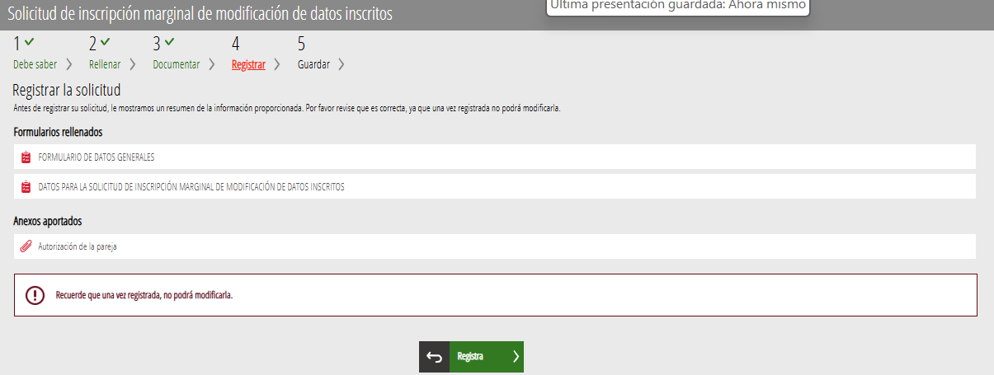
5. Registrar
Aparecerá una lista con los formularios, anexos y tasas pagadas.
Si se quiere revisar algún formulario o anexos aportados, se puede pulsar sobre ellos para verlo, se descargará un PDF.​
​
Si se quiere volver al paso anterior, se puede pulsar la flecha en color negro al lado de Registra.
Si se quiere continuar, se pulsa Registra y redirigirá a la Firma electrónica.

Slide 31
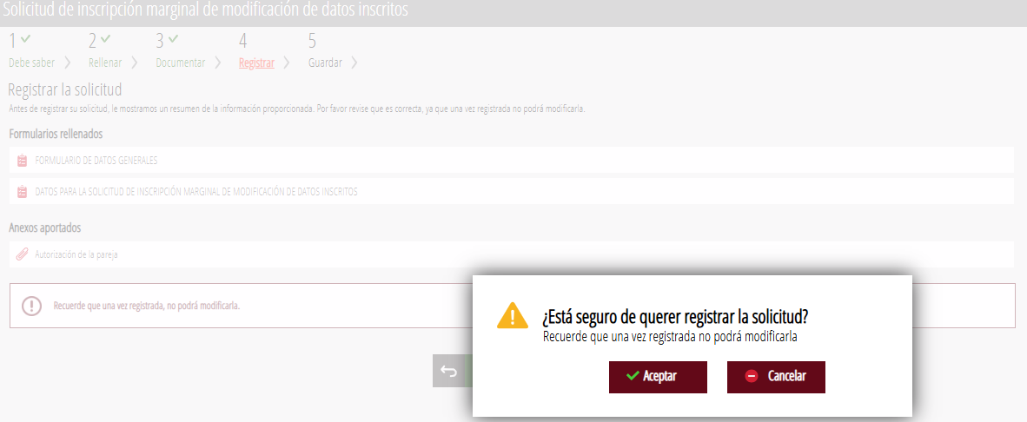
5.1 Registrar: Firma
Aparecerá una pantalla preguntando si se quiere registrar la solicitud. Pulsar aceptar

Slide 32
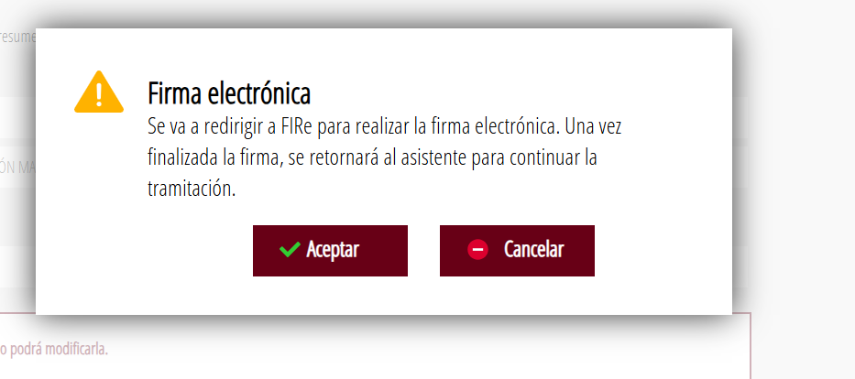
5.1 Registrar: Firma
Aparecerá una pantalla indicando que se va a redirigir a FIR para firmar la solicitud. Pulsar aceptar

Slide 33
5.1 Registrar: Firma
Al seleccionar Registra, redirige a la Firma electrónica y habrá que seleccionar una de las opciones y Acceder. La opción más extendida es la del uso de Autofirm@ con un certificado instalado en el ordenador.

Slide 34
5.1 Registrar: Firma
Aparecerá una pantalla indicando que está intentando abrir Autofirm@. Pulsar Abrir

Slide 35
5.1 Registrar: Firma
Seleccionar el certificado y aceptar

Slide 36
5.1 Registrar: Firma
Aparecerá una pantalla indicando que se están firmando datos. Pulsar Aceptar

Slide 37
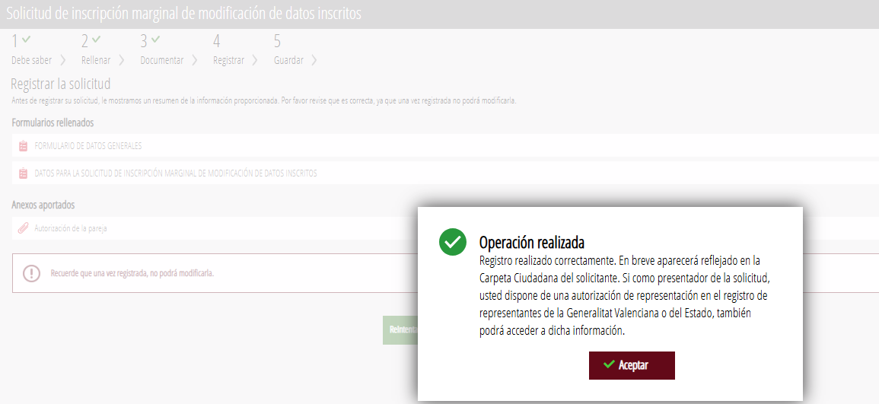
5.1 Registrar: Firma
Aparecerá una pantalla indicando que la operación está realizada. Pulsar Aceptar.

Slide 38
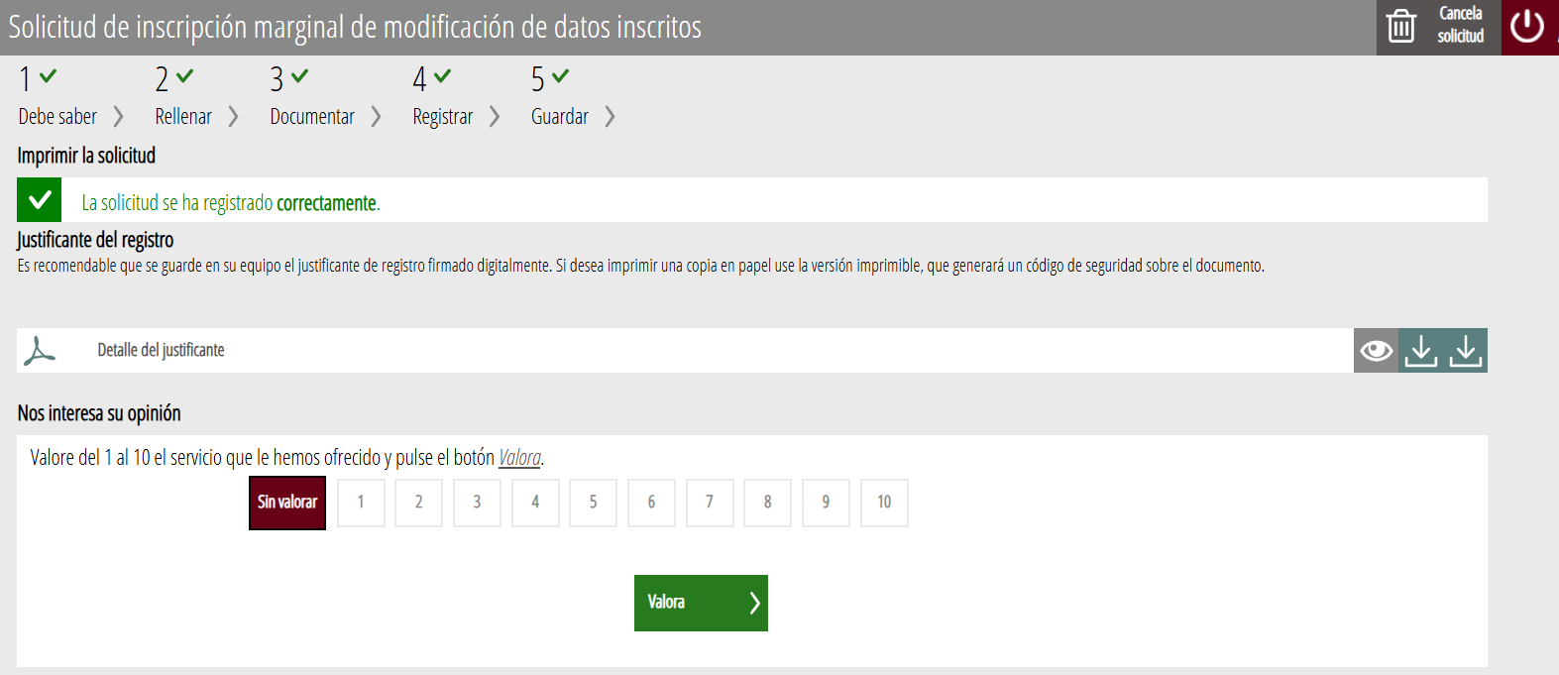
6. Guardar
Aparecerá el justificante de presentación que se podrá descargar en pdf y guardar en el PC pulsando el icono de las flechas.

Slide 39
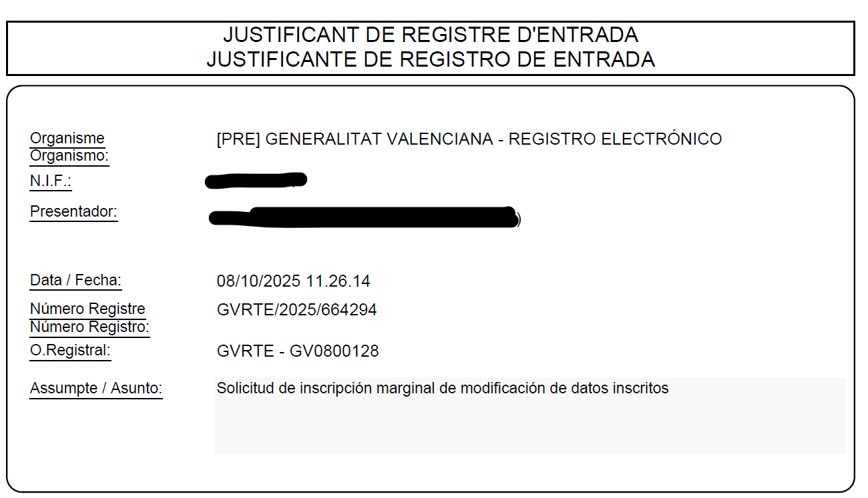
6.1 Guardar. Detalle justificante
En el justificante constará el organismo, el NIF de quien presentó la solicitud, fecha, número de registro y asunto.

Slide 40
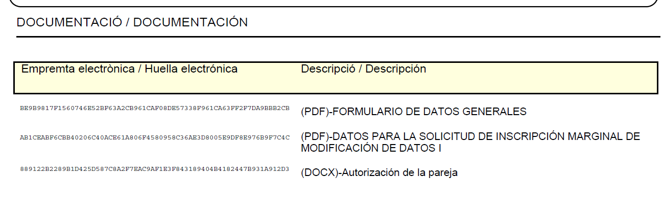
6.1 Guardar. Detalle justificante
En el justificante se describe la documentación presentada

Slide 41
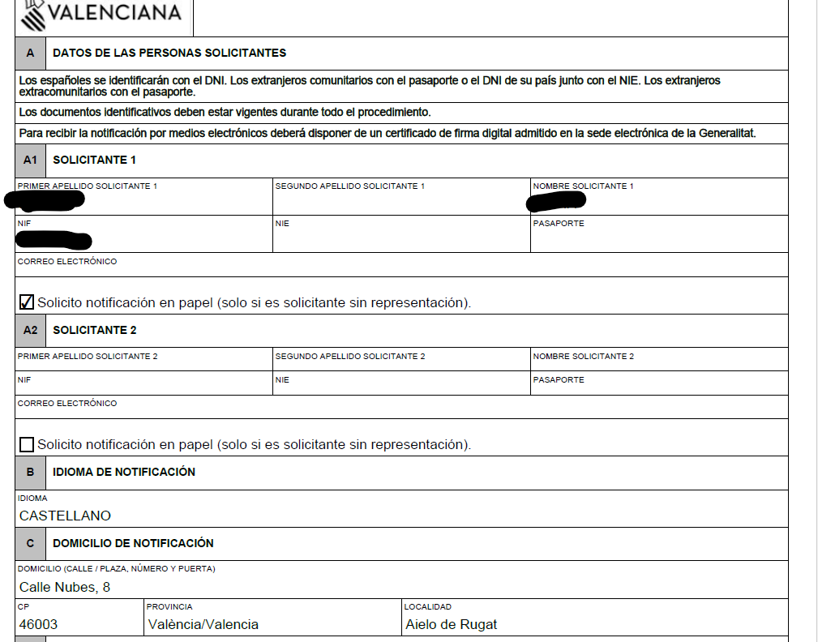
6.1 Guardar. Detalle justificante
Anexa el formulario de datos generales rellenado y presentado.

Slide 42
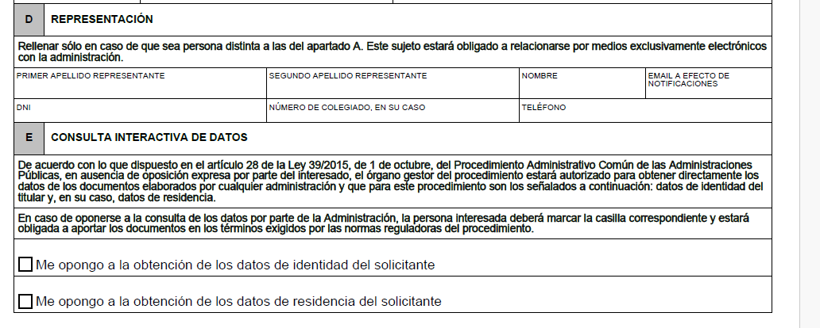
6.1 Guardar. Detalle justificante
Anexa el formulario de datos generales rellenado y presentado.

Slide 43
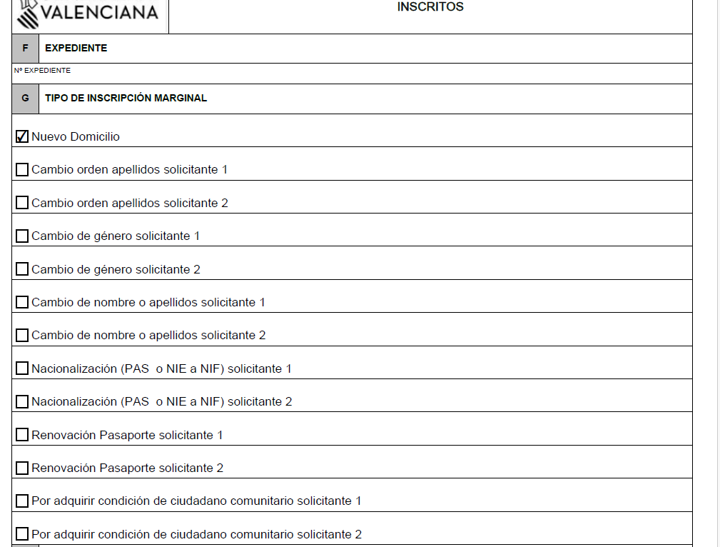
6.1 Guardar. Detalle justificante
Anexa el formulario de datos generales rellenado y presentado.

Slide 44
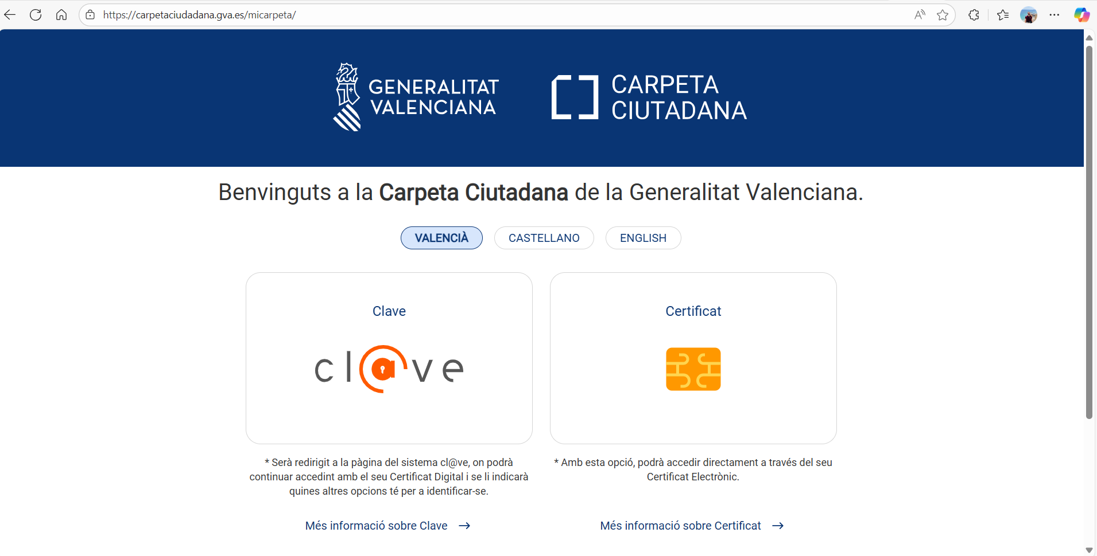
7. Carpeta ciudadana
Mediante la URL de carpeta ciudadana de la Generalitat (Carpeta Ciutadana - GVA) se podrá acceder a las solicitudes de los trámites que hemos realizado y las notificaciones relacionadas con cada uno de ellos, utilizando bien el sistema Cl@ve o nuestro certificado digital. Pudiendo de esta forma acceder en cualquier momento a la documentación en caso de necesidad o pérdida.

